Slide 1
RECOVERY uuring
Uuringu taust ja ülevaade
V3.0 2024-12-03

Slide 2
Taust
SARS-CoV-2 pandeemia põhjustas umbes 20 miljonit surmajuhtumit ja ülemaailmseid häireid, kuid on nüüdseks jõudnud endeemilisse faasi
COVID-19 ravi edenes kiiresti tänu potentsiaalsete ravimeetodite põhjalikule hindamisele suurtes randomiseeritud uuringutes
Nüüd teame COVID-19 kopsupõletiku ravist rohkem kui gripi või bakteriaalse kopsupõletiku ravist
Erinevate patogeenidega seotud kopsupõletik on endiselt üks peamisi haiglaravi ja surma põhjusi kogu maailmas (~2,5 miljonit surmajuhtumit aastas)

Slide 3
Taust
RECOVERY on olnud seni suurim COVID-19 ravimite uuring, kuhu on kaasatud ligi 50 000 haiglaravil olevat patsienti
See on näidanud, et on vajadus suurte koostöös tehtavate uuringute järele, et leida või välistada kasulikke ravitoimeid
Uuringus on hinnatud > 12 COVID-19 ravimit, näidates, et
kortikosteroidid, IL-6 inhibiitorid, JAK inhibiitorid ja neutraliseerivad monoklonaalsed antikehad on tõhusad (nende kombinatsioon vähendab surmaohtu peaaegu poole võrra).
Kuid paljudel laialdaselt kasutatavatel ravimitel ei olnud piisavat mõju (nt hüdroksüklorokviin, lopinaviir, asitromütsiin ja läbipõdenute plasma)
RECOVERY on nüüdseks arenenud platvormuuringuks, milles hinnatakse ravimeid kopsupõletiku muude põhjuste, sealhulgas gripi ja arvatavalt bakteriaalse keskkonnatekkese kopsupõletiku jaoks

Slide 4
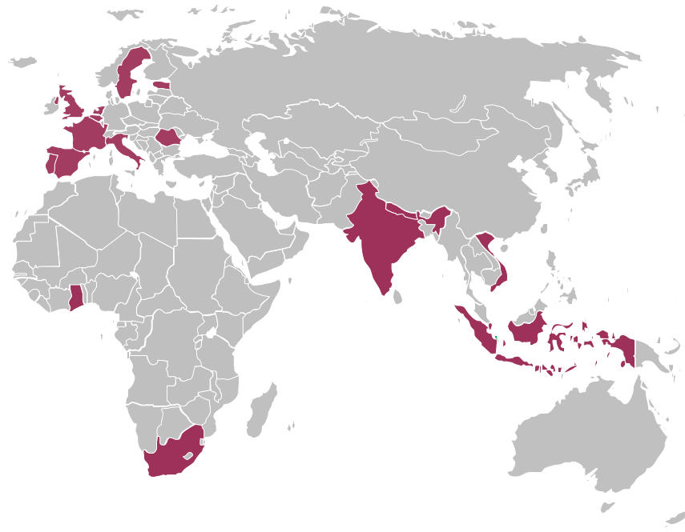
RECOVERY uuring
Randomiseeritud avatud platvormuuring kopsupõletikuga hospitaliseeritud patsientidele
Algas Ühendkuningriigis, nüüd 10 riigis
Tõhus ülesehitus – uuringu protseduurid ja uuringuks sobivus on lihtsad, et vähendada haiglapersonali koormust ja värvata palju patsiente
Esmased tulemused Mis tahes põhjusel suremus 28 päeva jooksul
Teisesed tulemused i) progresseerumine hingamisabi nõudvasse olukorda / surm
ii) haiglast väljakirjutamise aeg
(gripi puhul kaasprimaarne)
www.recoverytrial.net

Slide 5
RECOVERY peamised sobivuskriteeriumid
Hospitaliseeritud
Pneumoonia sündroom, nt
uue hingamisteede nakkuse tüüpilised sümptomid (köha, õhupuudus, palavik jne) ja
objektiivsed tõendid ägeda kopsuhaiguse kohta (nt röntgeni/kompuutertomograafia/ultraheli muutused, hüpoksia või kliiniline läbivaatus) ja
alternatiivsed põhjused on ebatõenäolised või välistatud (nt südamepuudulikkus)
Siiski on diagnoos kliiniline ja põhineb juhtiva arsti hinnangul (need kriteeriumid on juhised)
Üks järgmistest diagnoosidest.
Kinnitatud SARS-CoV-2 infektsioon (COVID-19 võrdlused pole ELis avatud)
Kinnitatud A- või B-gripi infektsioon
Keskkonnatekkene kopsupõletik plaanitud antibiootikumidega (ilma COVID-19/gripi/pneumotsüsti-pneumoonia/tuberkuloosi kahtluseta)
Haigusloos puuduvad asjaolud, mis võiksid patsiendi osalemise korral ohtu seada
Raviarst ei arva, et konkreetne uuringuravim on kas näidustatud või vastunäidustatud
Väljaspool Ühendkuningriiki peavad olema ≥ 18-aastased (Ühendkuningriigis sobivad teatud võrdlusesse kaasamiseks ka lapsed)
Mõnedel võrdlustel on täiendavad sobivuskriteeriumid – vt uuringuplaani ja vastavat koolitust

Slide 6
RECOVERY ülesehitus (võrdlused on piirkonniti erinevad ja muutuvad aja jooksul – vaadake kehtivat uuringuplaani veebisaidil)
KOPSUPÕLETIKUGA HAIGLARAVIL PATSIENDID
COVID-19 suurte annustega kortikosteroidide võrdlus (mitteinvasiivse või invasiivse mehaanilise hingamisabiga patsiendid)
ANALÜÜS
Sotrovimabi võrdlus
Keskkonnatekkese kopsupõletiku (CAP) kortikosteroidide võrdlus
E
Deksametasooni suur annus
Tavaline ravi (kortikosteroidide standardannus)
J
Sotrovimab
Tavaline ravi ilma sotrovimabita
M
Deksametasoon
Tavaline ravi ilma kortikosteroidideta
või
või
või
Keskkonnatekkese kopsupõletikuga patsiendid (ilma SARS-CoV-2/gripi/pneumotsüsti-pneumoonia/tuberkuloosi kahtluseta)
Kinnitatud SARS-CoV-2-ga patsiendid
Lähteandmed kogutud, sobivus kindlaks määratud
1:1 randomiseerimine igas sobivas võrdluses
R
Tulemused 28 päeva ja 6 kuu pärast
Suremus
Elusalt haiglast väljakirjutamise aeg
Progresseerumine hingamisabi nõudvasse olukorda või surm
Baloksaviiri võrdlus
Oseltamiviiri võrdlus
Gripi kortikosteroidide võrdlus (hüpoksiaga patsiendid)
G
Baloksaviir
Tavaline ravi ilma baloksaviirita
H
Oseltamiviir
Tavaline ravi ilma oseltamiviirita
I
Deksametasoon
Tavaline ravi ilma kortikosteroidideta
või
või
või
Kinnitatud GRIPIGA patsiendid

Slide 7
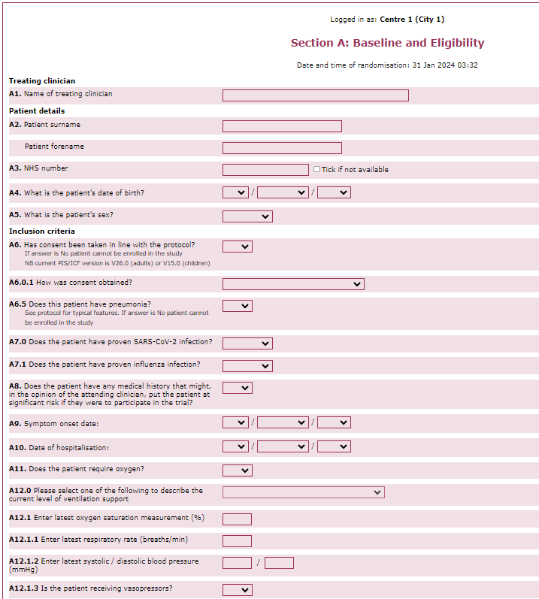
RECOVERY uuringu protseduurid
Patsiendilt või seaduslikult esindajalt võetakse kirjalik nõusolek
Randomiseerimise veebisaidile sisestatakse lähteandmed, sealhulgas sobivus iga ravimivõrdluse jaoks
Patsiente saab samaaegselt sisestada mitmesse võrdlusse
Kui patsient ei sobi ühe ravimi jaoks, saab ta siiski randomiseerida teistesse võrdlustesse
Patsiendid suunatakse kas uuringuravimit võtma või tavaravile ilma uuringuravimita (muu ravi jääb samaks)
Määramised on sõltumatud, nii et patsiendile saab määrata kõik sobivad ravimid, mitte ühtegi või mis tahes nende kombinatsiooni
Järelkontrolliks kasutatakse OpenClinica eCRF-i
Andmed haigusloost, ilma uuringuspetsiifiliste mõõtmisteta (v.a vatitikuproovid hingamisteedest valitud piirkondade/võrdluste jaoks)
28 päeva jooksul kogutud esmased/teisesed tulemused pluss saadud ravimid ja peamised ohutusalased tulemused (nt neeru-/maksakahjustus, krambid)
Mõnes piirkonnas tuleb 28 päeva / 6 kuu järelkontrolli jaoks teha telefonikõne

Slide 8
Kokkuvõte
Kopsupõletikuga hospitaliseeritud patsientide suremuse vähendamiseks on vaja paremat ravi
RECOVERY hindab praegu mitmeid paljutõotavaid ravimeid
Adaptiivse uuringuna areneb selle ülesehitus edasi, kui lisatakse uusi ravimeid ja tulemuste saamisel eemaldatakse vanad ravimid
RECOVERY koostöö on olnud väga edukas, kaasates tuhandeid koostööpartnereid sadadest haiglatest
Loodame ka edaspidi tervitada uusi koostööpartnereid üle maailma!

